Slide 1


DEPARTAMENTO DE ELÉCTRICA, ELECTÓNICA Y TELECOMUNICACIONES
CARRERA DE INGENIERÍA EN ELECTRÓNICA, AUTOMATIZACIÓN Y CONTROL
TRABAJO DE TITULACIÓN PREVIO A LA OBTENCIÓN DEL TÍTULO DE INGENIERO
EN ELECTRÓNICA, AUTOMATIZACIÓN Y CONTROL
TEMA:
“DISEÑO Y SIMULACIÓN DE UN SISTEMA DE GENERACIÓN Y ALMACENAMIENTO HÍBRIDO PARA EL ABASTECIMIENTO DE ENERGÍA A UNA COMUNIDAD AISLADA DEL ECUADOR”
Elaborado por:
Jonathan Daniel Acosta Carua
Director del Proyecto:
Ing. Diego Arcos Avilés PhD.
Sangolquí, 2022

Slide 2
ÍNDICE
Antecedentes
Objetivos
Modelos matemáticos de elementos utilizados
Perfil de consumo de potencia y datos meteorológicos de la zona
Algoritmo para la determinación de la velocidad óptima de giro
Diseño de estrategias para el Sistema de Gestión de Energía (EMS)
Resultados
Conclusiones y Recomendaciones
2

Slide 3
ÍNDICE
Antecedentes
Objetivos
Modelos matemáticos de elementos utilizados
Perfil de consumo de potencia y datos meteorológicos de la zona
Algoritmo para la determinación de la velocidad óptima de giro
Diseño de estrategias para el Sistema de Gestión de Energía (EMS)
Resultados
Conclusiones y Recomendaciones
3

Slide 4
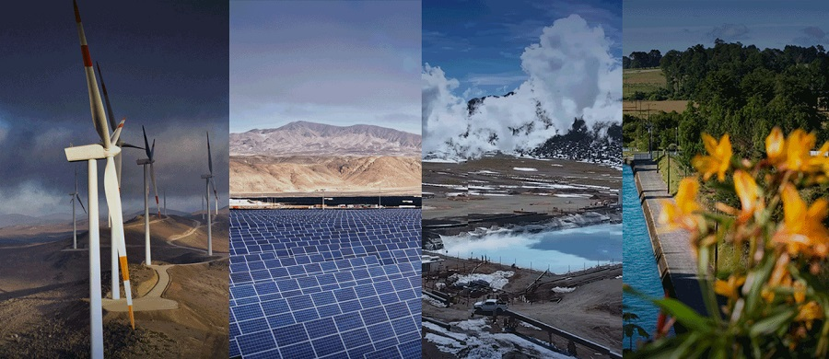
Antecedentes
Durante mucho tiempo las principales fuentes de energía a nivel mundial han sido el petróleo, el gas natural y el carbón.
Para el año 2015 constituían el 65.24% de la producción de electricidad en el mundo.
Nuevas alternativas utilizan fuentes naturales como el sol, viento, tierra y plantas para la generación de energía.
La ciencia y la ingeniería han jugado un papel fundamental en el desarrollo de estas tecnologías de modo que sean mas eficientes y accesibles.
Para el año 2019 se registró que el 9.916% de la población mundial no cuenta con acceso a la electricidad.
La principal fuente de generación en regiones aisladas son los generadores basados en combustibles fósiles
4

Slide 5
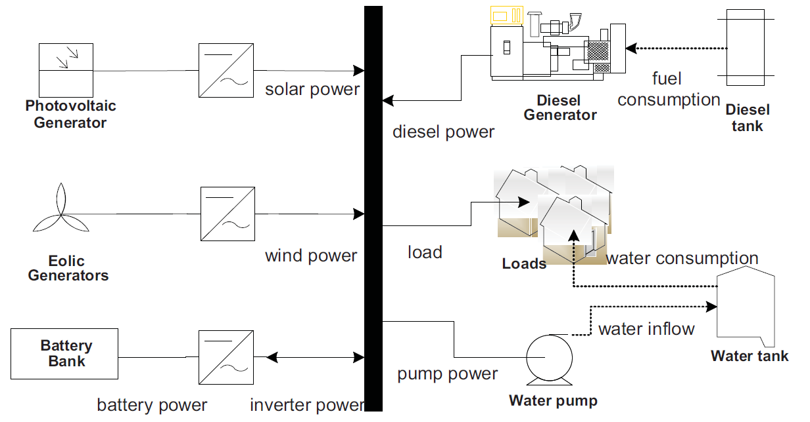
Antecedentes
Los sistemas de generación híbrido resultan ser mas competitivos por lo cual se busca la optimización de su configuración.
  Generadores: fotovoltaicos, eólicos, a diésel, etc.
  Almacenadores: eléctricos, térmicos, etc.
Varios estudios nacionales e internacionales se han realizado sobre este tipo de sistemas.
Figura 1. Sistema de Generación Híbrido
Fuente: (R. Palma-Behnke, et al., 2011).
5

Slide 6
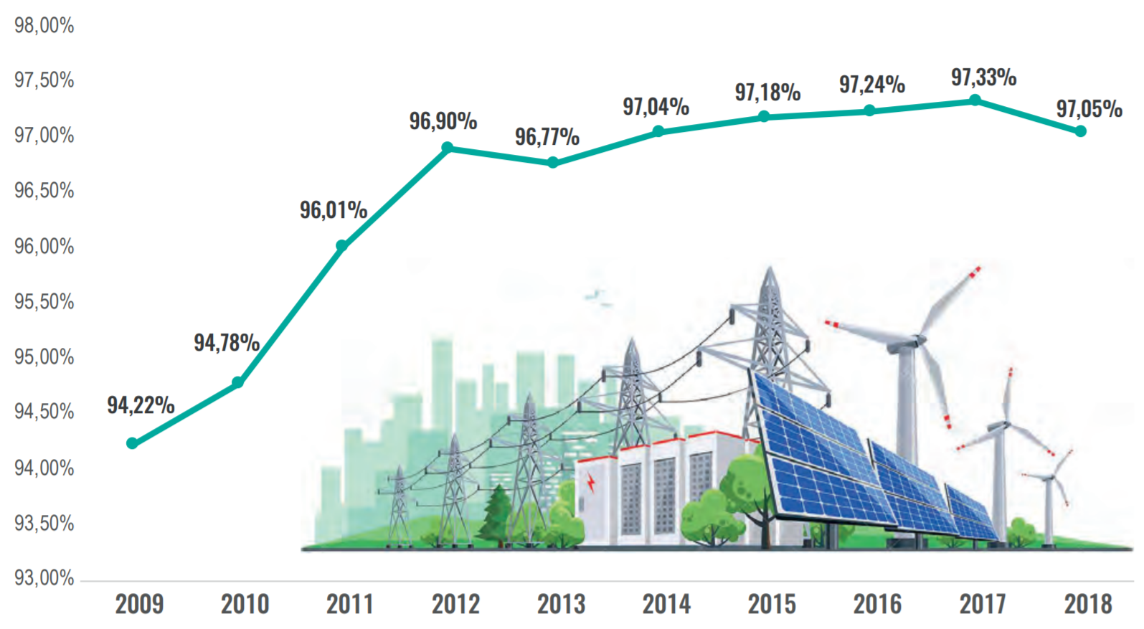
Antecedentes
En Ecuador para el año 2018 la cobertura anual del servicio eléctrico fue de 97.05%
Las provincias con los porcentajes de cobertura más bajos fueron:
  Esmeraldas (87.83%)
  Santa Elena (88.37%)
  Morona Santiago (86.16%)
Figura 2. Cobertura de Servicio Eléctrico Ecuador
Fuente: (ARCONEL, 2018).
6

Slide 7
ÍNDICE
Antecedentes
Objetivos
Modelos matemáticos de elementos utilizados
Perfil de consumo de potencia y datos meteorológicos de la zona
Algoritmo para la determinación de la velocidad óptima de giro
Diseño de estrategias para el Sistema de Gestión de Energía (EMS)
Resultados
Conclusiones y Recomendaciones
7

Slide 8
Objetivos
Objetivo General
Realizar el diseño y simulación de una estrategia de gestión de energía para un sistema de generación y almacenamiento híbrido mediante el empleo de un modelo matemático, perfil de consumo de potencia y datos meteorológicos reales para el abastecimiento de potencia dentro de una comunidad aislada del Ecuador que será implementado a través de Matlab/Simulink.
Objetivo Específicos
Realizar el modelamiento del sistema de generación y almacenamiento hibrido mediante el uso de modelos matemáticos del generador a diésel, panel fotovoltaico, y almacenadores térmico y eléctrico que permitan obtener una aproximación a su comportamiento real.
Diseñar algoritmos para la determinación de la velocidad de giro óptima del generador a diésel que permitan obtener la mayor cantidad de potencia generada adaptada a las condiciones del escenario propuesto.
Diseñar estrategias de gestión de energía basadas en control heurístico y control basado en lógica difusa (FLC) para determinar su desempeño en el control de la tasa de carga/descarga del almacenador eléctrico que forma parte del sistema de almacenamiento.
Comprobar el funcionamiento de las simulaciones con las diferentes configuraciones, escenarios y estrategias de gestión de energía diseñadas mediante el uso de datos de consumo de potencia y meteorológicos propuestos para comparar el desempeño general obtenido.
8

Slide 9
ÍNDICE
Antecedentes
Objetivos
Modelos matemáticos de elementos utilizados
Perfil de consumo de potencia y datos meteorológicos de la zona
Algoritmo para la determinación de la velocidad óptima de giro
Diseño de estrategias para el Sistema de Gestión de Energía (EMS)
Resultados
Conclusiones y Recomendaciones
9

Slide 10
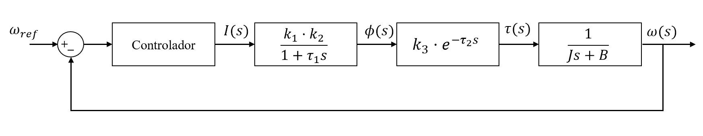
Sistema de Generación
Generador a diésel
Sistema de combustión
Volante de inercia
Actuador
Figura 3. Diagrama de bloques Generador a diésel
Función de transferencia en lazo cerrado
10

Slide 11
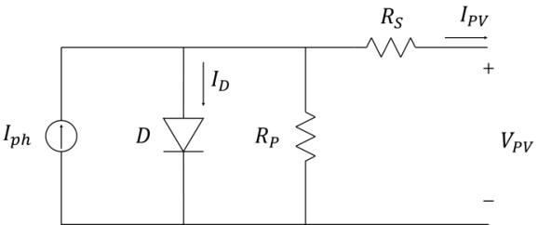
Sistema de Generación
Panel Fotovoltaico
Ecuación característica de una celda fotovoltaica
Figura 4. Circuito equivalente panel fotovoltaico
Tomando en cuenta únicamente la potencia generada por el panel fotovoltaico
11

Slide 12
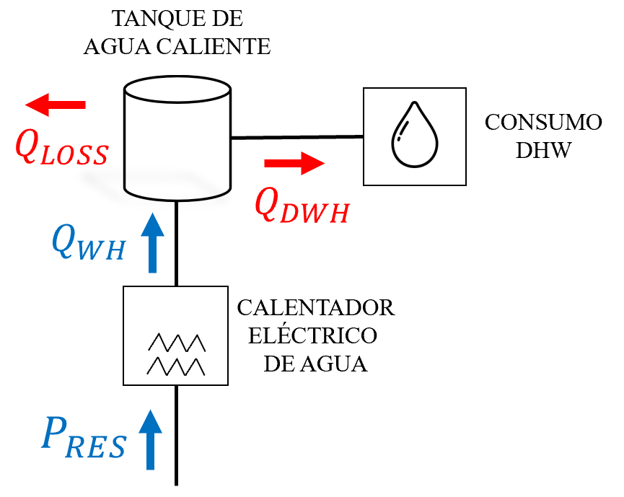
Sistema de Almacenamiento
Almacenador Térmico
Almacenamiento de energía térmica por medio de calor sensible usando un tanque de agua y un calentador eléctrico
Potencia almacenada en el tanque
Temperatura al interior del tanque
Figura 5. Esquema almacenador térmico
12

Slide 13
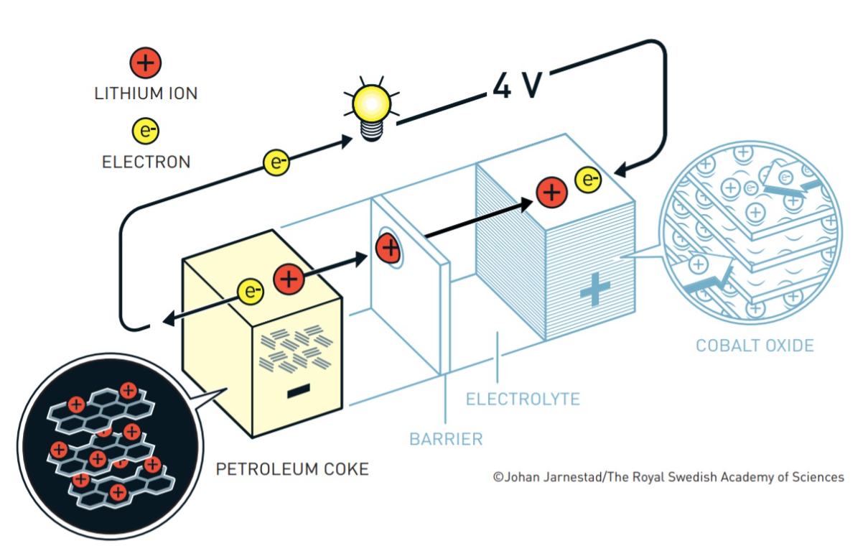
Sistema de Almacenamiento
Almacenador Eléctrico
Acumuladores electroquímicos reversibles – Baterías de Ion Litio
Características | Ion Litio
Densidad de energía [Wh/L] | 250 – 360
Energía especifica [Wh/kg] | 110 – 175
Profundidad de descarga (DOD) | 80%
Rango de temperatura de carga | -20ºC – 55ºC
Eficiencia | 97%
Periodo de tiempo de reemplazo (años) | 5 – 7
Costos de mantenimiento | Ninguno
Figura 6. Esquema Batería
Estado de Carga de la Batería
Eficiencia de la batería
13

Slide 14
ÍNDICE
Antecedentes
Objetivos
Modelos matemáticos de elementos utilizados
Perfil de consumo de potencia y datos meteorológicos de la zona
Algoritmo para la determinación de la velocidad óptima de giro
Diseño de estrategias para el Sistema de Gestión de Energía (EMS)
Resultados
Conclusiones y Recomendaciones
14

Slide 15
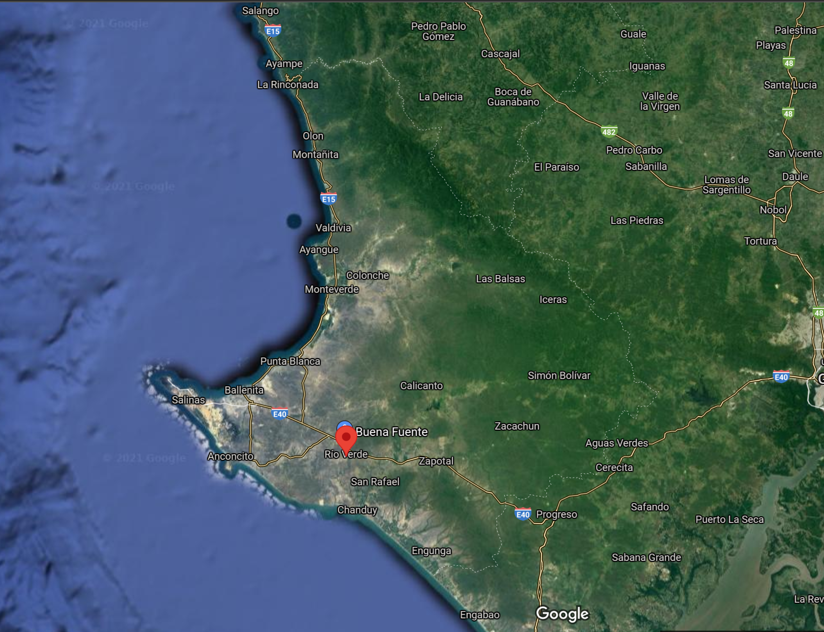
Perfil de consumo de potencia para una comunidad aislada
Ubicación Geográfica
Provincia de Santa Elena cobertura servicio eléctrico de 88.37%
Parroquia Río Verde (Latitud: -2.3108, Longitud: -80.7038)
  Dificultad de abastecimiento del servicio eléctrico
  Radiación solar de 12 horas
308 693 habitantes (50.8% hombres, 49.2% mujeres)
Estado civil casados (40.3%)
Habitantes con vivienda tipo casa o villa (77%)
Promedio de 3.81 personas por vivienda en Río Verde
Figura 7. Ubicación parroquia Río Verde
15

Slide 16
Perfil de consumo de potencia para una comunidad aislada
Simulación de consumo
Consumo semanal para una vivienda de una pareja con un hijo, ambos con un trabajo de lunes a viernes de 7:00 am a 18:00 pm
Figura 8. Consumo semanal para una semana
16

Slide 17
Datos meteorológicos de la zona
Datos obtenidos de la plataforma Solcast
Irradiancia Horizontal Global (GHI)
Temperatura del aire medida a 2 metros sobre el nivel del suelo
Figura 9. Irradiación solar Río Verde año 2020
Figura 10. Temperatura ambiente Río Verde año 2020
17

Slide 18
ÍNDICE
Antecedentes
Objetivos
Modelos matemáticos de elementos utilizados
Perfil de consumo de potencia y datos meteorológicos de la zona
Algoritmo para la determinación de la velocidad óptima de giro
Diseño de estrategias para el Sistema de Gestión de Energía (EMS)
Resultados
Conclusiones y Recomendaciones
18

Slide 19
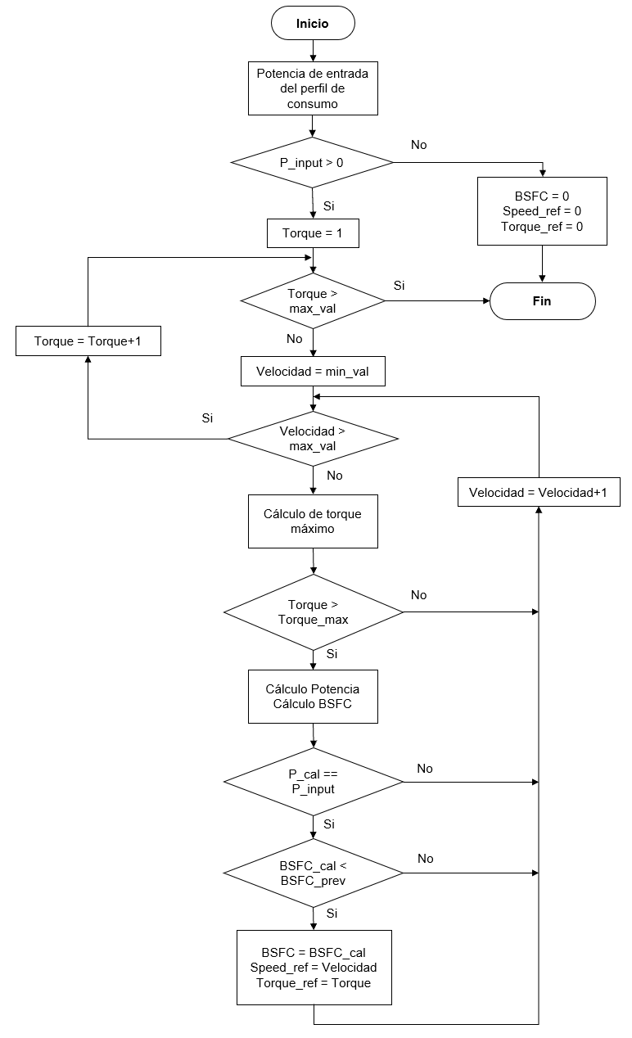

Diseño del algoritmo
Reducción de consumo de combustible y emisiones de CO2
Conseguir reducir el peso y tamaño de un generador para abastecer una misma capacidad de potencia.
Consumo Especifico de Combustible (BSFC) [g/kWh]
Establece una referencia de velocidad para el motor a diésel acoplado al generador
Consumo de combustible
$$C_{T}=\sum_{i=1}^{n}{C_{i}} \left[gal\right]$$
Emisiones de CO2
19
Figura 11. Diagrama de flujo del algoritmo

Slide 20
ÍNDICE
Antecedentes
Objetivos
Modelos matemáticos de elementos utilizados
Perfil de consumo de potencia y datos meteorológicos de la zona
Algoritmo para la determinación de la velocidad óptima de giro
Diseño de estrategias para el Sistema de Gestión de Energía (EMS)
Resultados
Conclusiones y Recomendaciones
20

Slide 21
Estrategia basada en Control Heurístico
Almacenador Eléctrico
Generar un perfil de potencia para el generador a diésel
Mantener el SOC de la batería dentro de niveles seguros e incrementar el tiempo de vida
Base de reglas
21

Slide 22
Estrategia basada en Control Heurístico
Almacenador Térmico
Las potencias involucradas en la carga/descarga del almacenador esta directamente relacionada con la temperatura en el interior
Desconectar la potencia cuando la temperatura alcance el valor máximo y volver a conectar cuando alcance el valor mínimo establecido
22

Slide 23
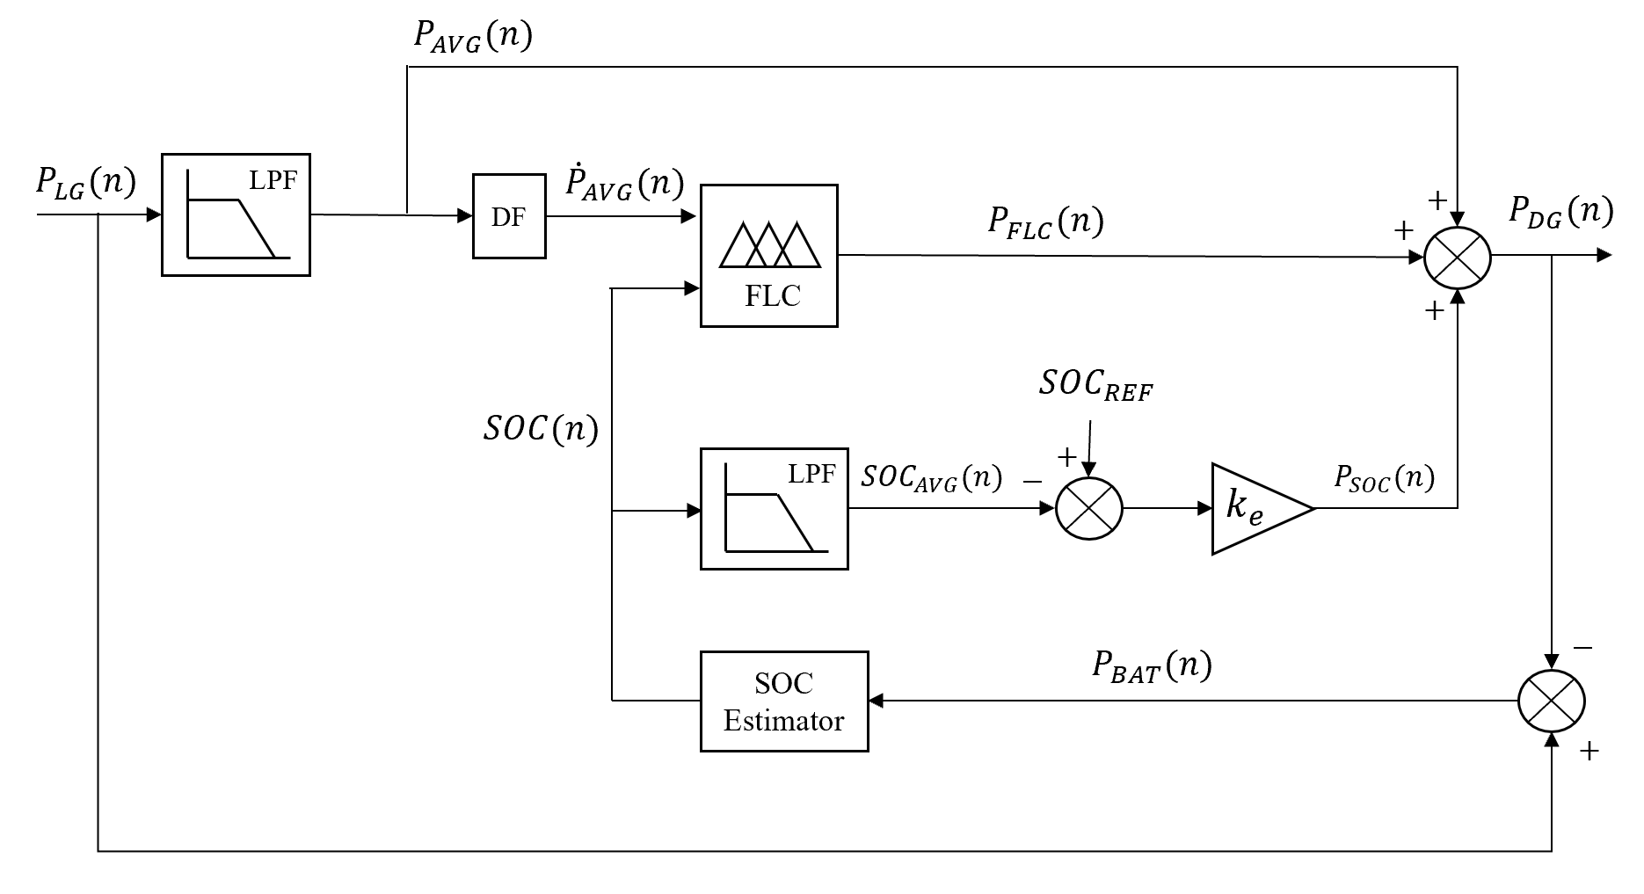
Estrategia basada en Control por Lógica Difusa (FLC)
Filtro Digital
Filtro Moving Average
Entrada 1 FLC
Salida FLC
Entrada 2 FLC
Figura 12. Diagrama de bloques estrategia basada en FLC
23

Slide 24
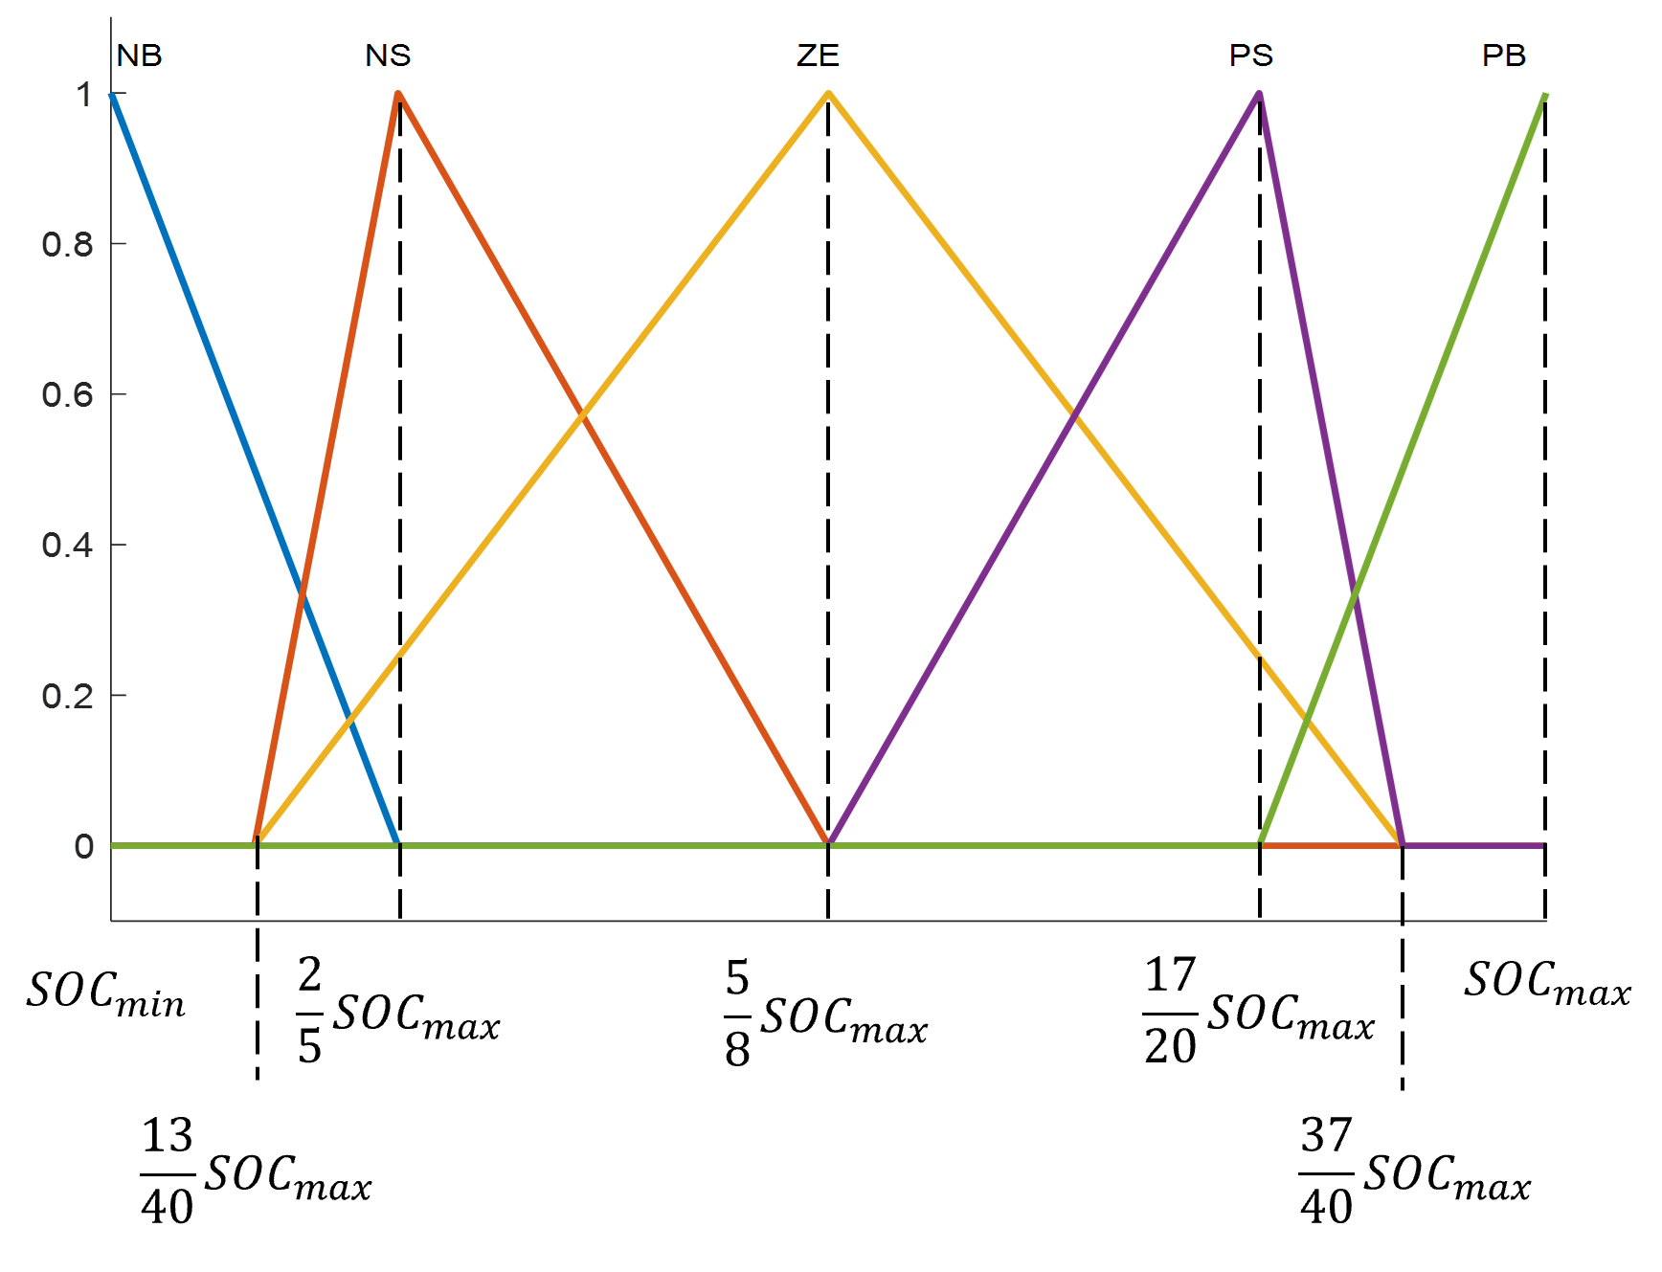
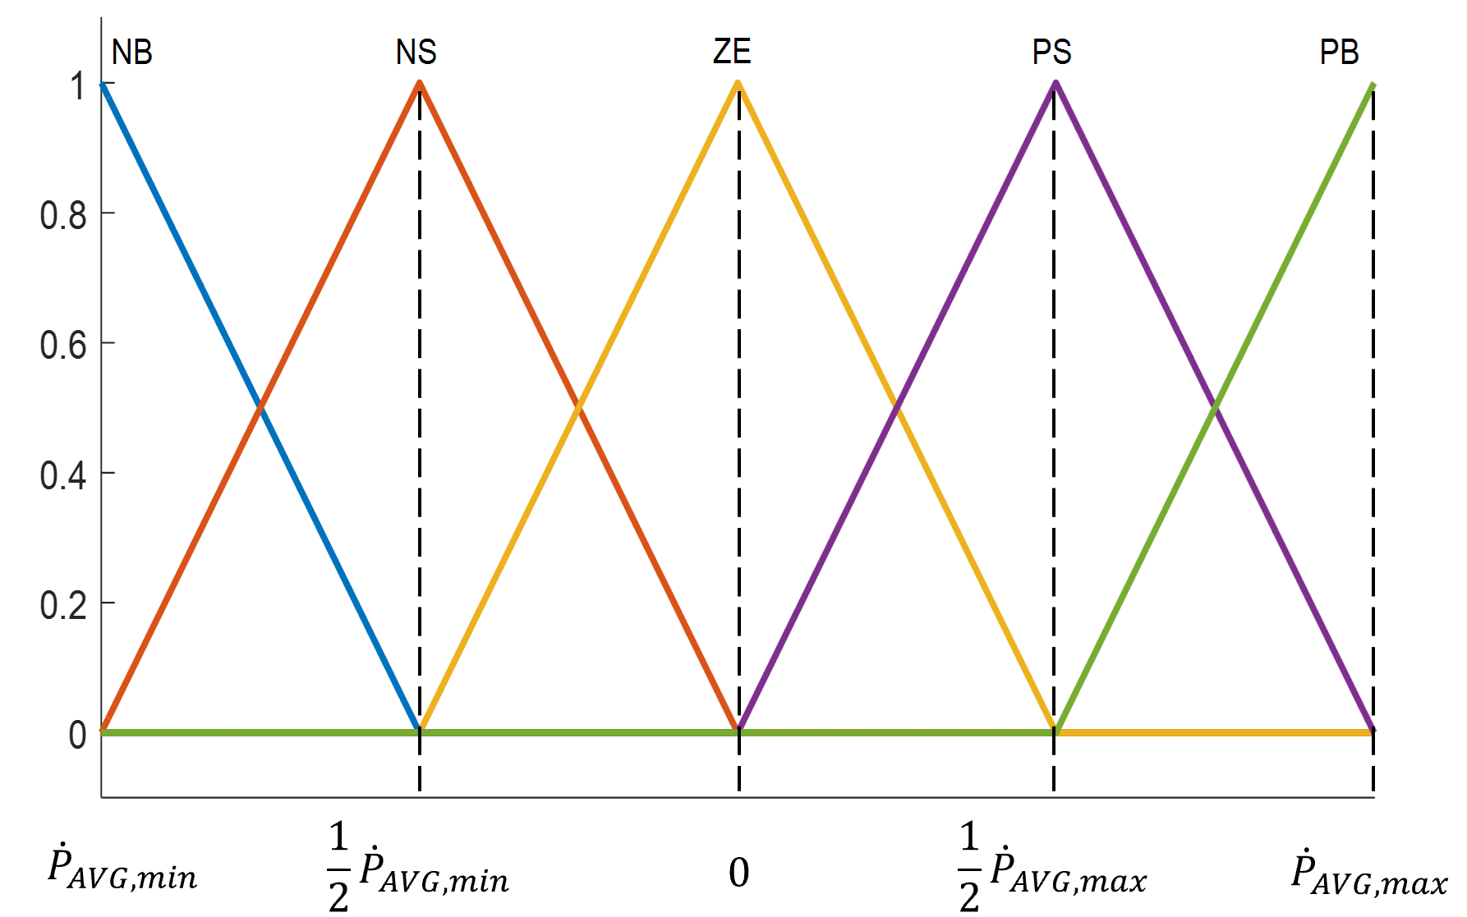
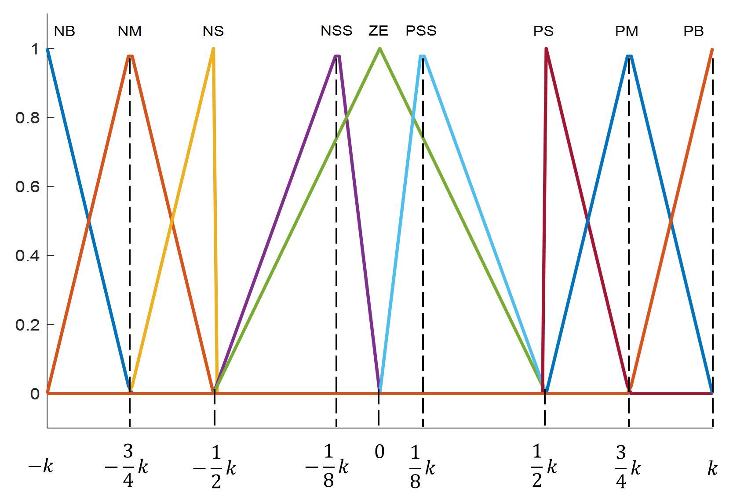
Estrategia basada en Control por Lógica Difusa (FLC)
Funciones de membresía
Figura 13. FM derivada de la potencia promedio
Figura 14. FM SOC de la batería
Figura 15. FM potencia del controlador
24

Slide 25
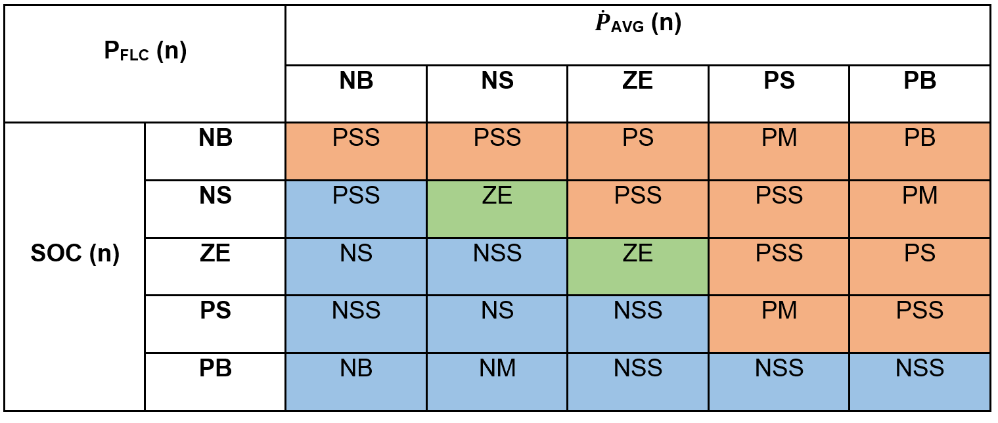
Estrategia basada en Control por Lógica Difusa (FLC)
Base de reglas
Figura 16. Base de reglas para el control difuso
25

Slide 26
ÍNDICE
Antecedentes
Objetivos
Modelos matemáticos de elementos utilizados
Perfil de consumo de potencia y datos meteorológicos de la zona
Algoritmo para la determinación de la velocidad óptima de giro
Diseño de estrategias para el Sistema de Gestión de Energía (EMS)
Resultados
Conclusiones y Recomendaciones
26

Slide 27
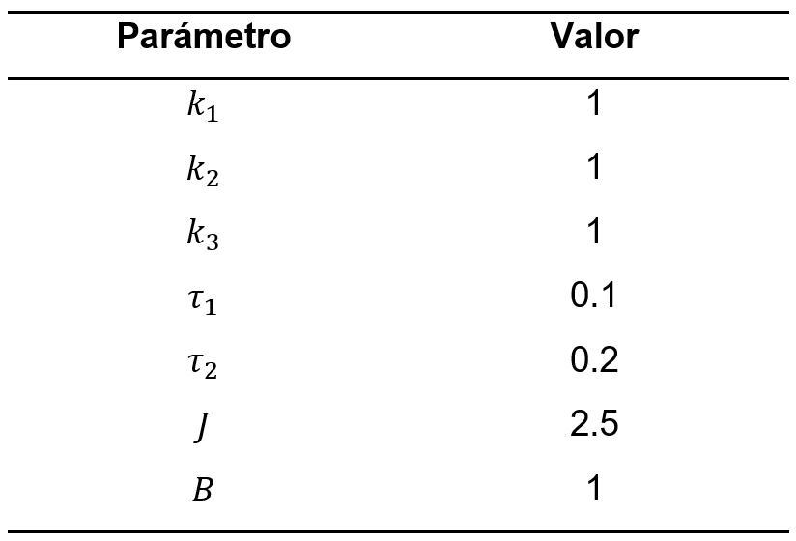
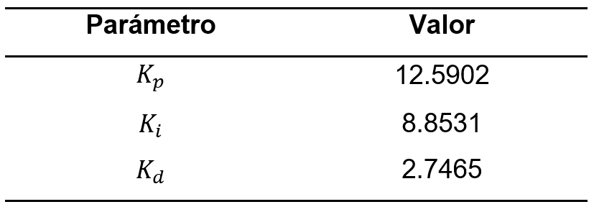
Simulación en Matlab/Simulink
Parámetros generales
Bloques de simulación ejecutados en MATLAB® R2017a
Procesador Intel Core i7-8550U CPU 1.80 GHz
Tiempo de simulación establecido para ejecutar 8 784 datos correspondientes a las muestras por hora en el año 2020
Figura 18. Ganancias controlador PID Tipo C
Figura 17. Parámetros modelo matemático generador diésel
27

Slide 28
Configuración Sistema de Generación Híbrido
Caso 1: Sistema solo con Generador Diésel
Motor a diésel Kubota modelo RT 140 DI-ES
Potencia nominal de salida: 9.2 kW/2 400 rpm
Figura 19. Potencia Generada
Figura 20. Velocidad del motor
28

Slide 29
Configuración Sistema de Generación Híbrido
Caso 1: Sistema solo con Generador Diésel
Figura 21. Consumo de combustible
Figura 22. Potencia desperdiciada
29

Slide 30
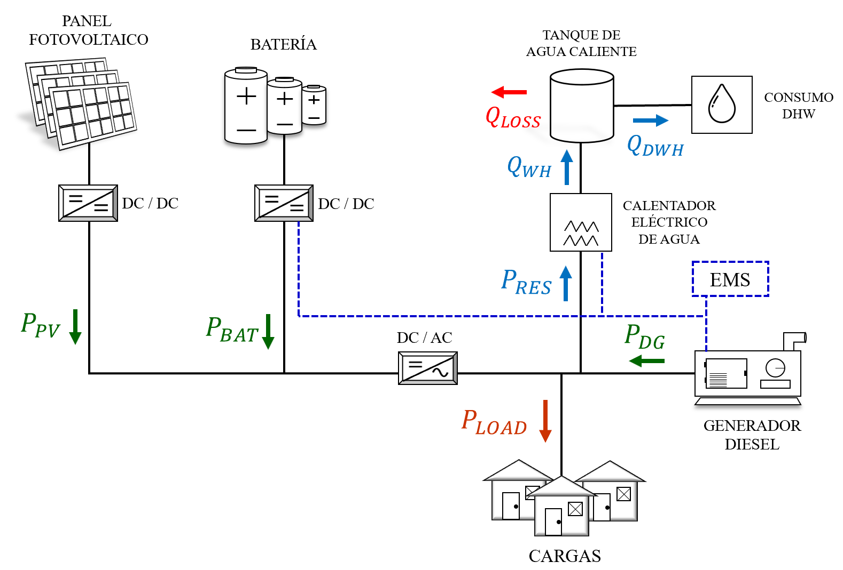
Configuración Sistema de Generación Híbrido
Caso 2: Sistema de Generación y Almacenamiento Híbrido
Figura 23. Arquitectura sistema de generación y almacenamiento híbrido
30

Slide 31
Configuración Sistema de Generación Híbrido
Caso 2: Sistema de Generación y Almacenamiento Híbrido
Motor a diésel Kubota modelo OC95-E2
Potencia nominal de salida: 6.3 kW/3 600 rpm
Figura 24. Potencia y SOC almacenador eléctrico
Figura 25. Potencia y temperatura interior almacenador térmico
31

Slide 32
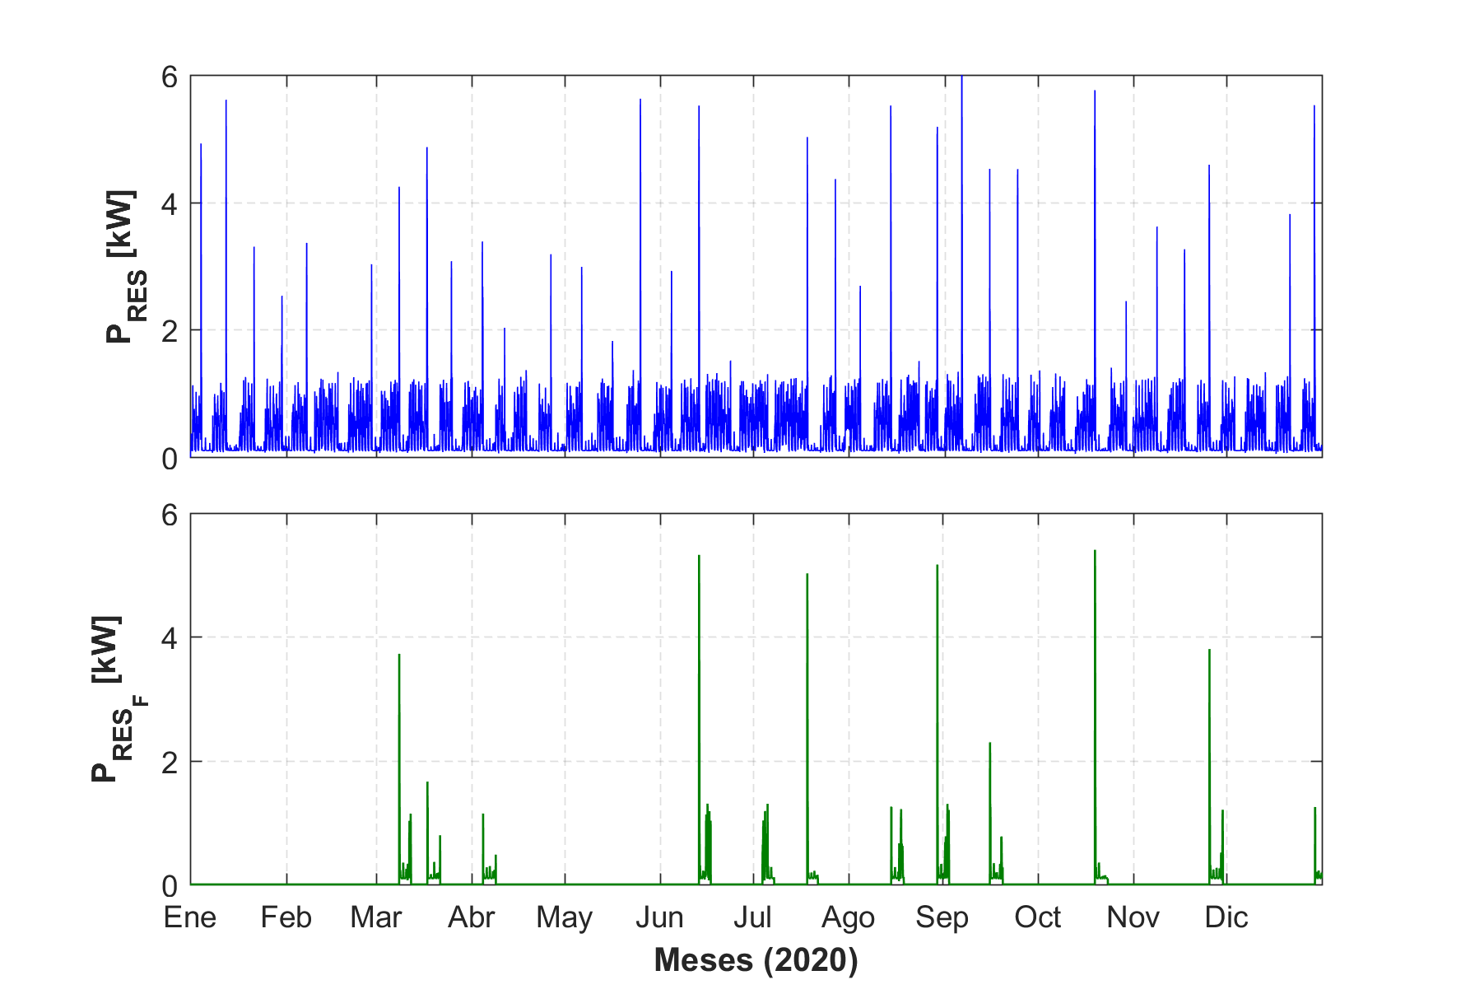
Configuración Sistema de Generación Híbrido
Caso 2: Sistema de Generación y Almacenamiento Híbrido
Figura 26. Comparación potencia residual antes y después del uso del sistema de almacenamiento
32

Slide 33
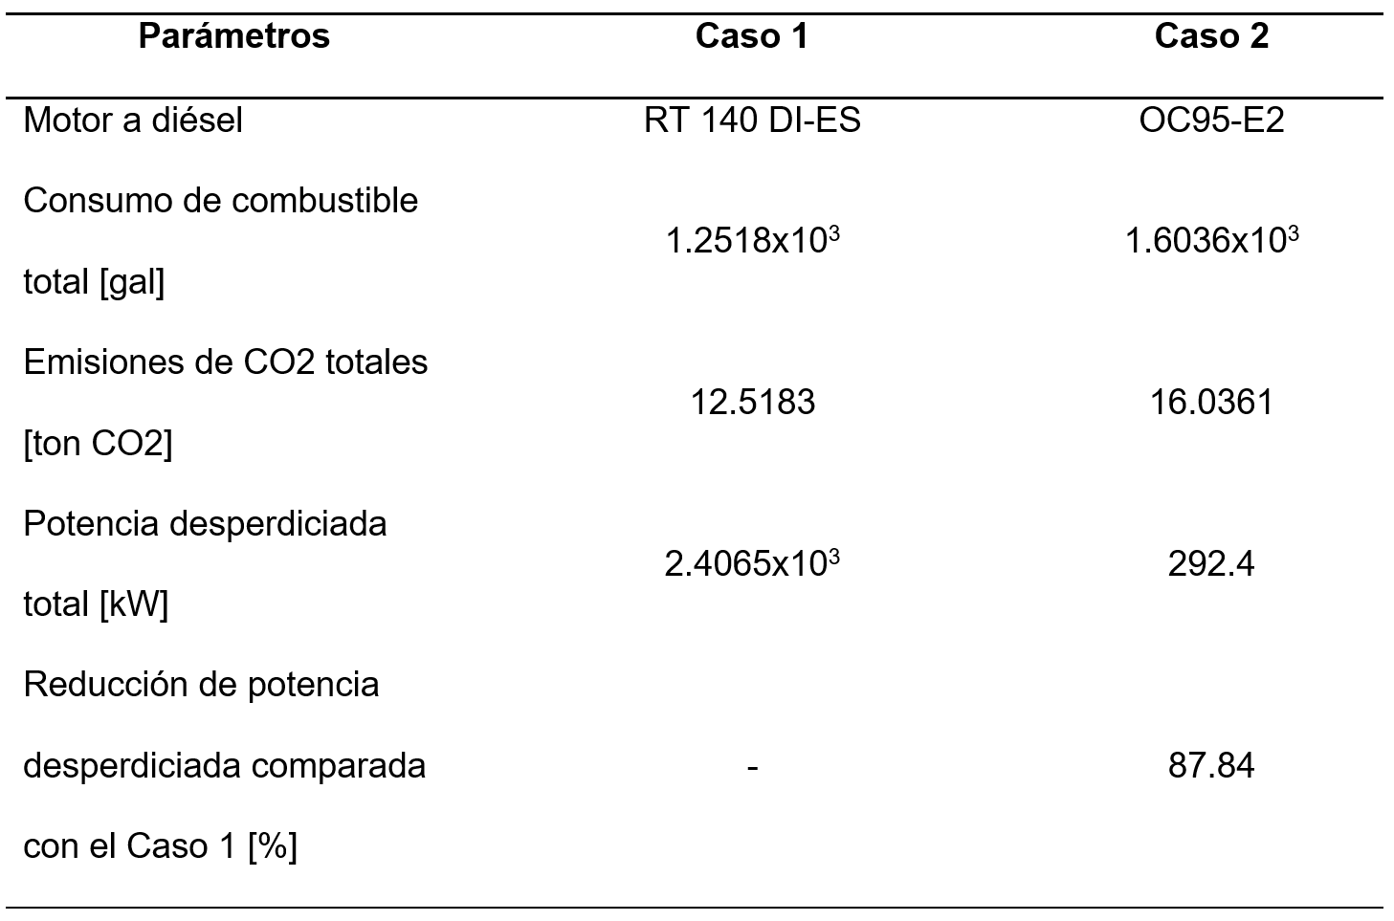
Configuración Sistema de Generación Híbrido
Análisis de resultados
Figura 27. Resultados de los dos casos de estudio
33

Slide 34
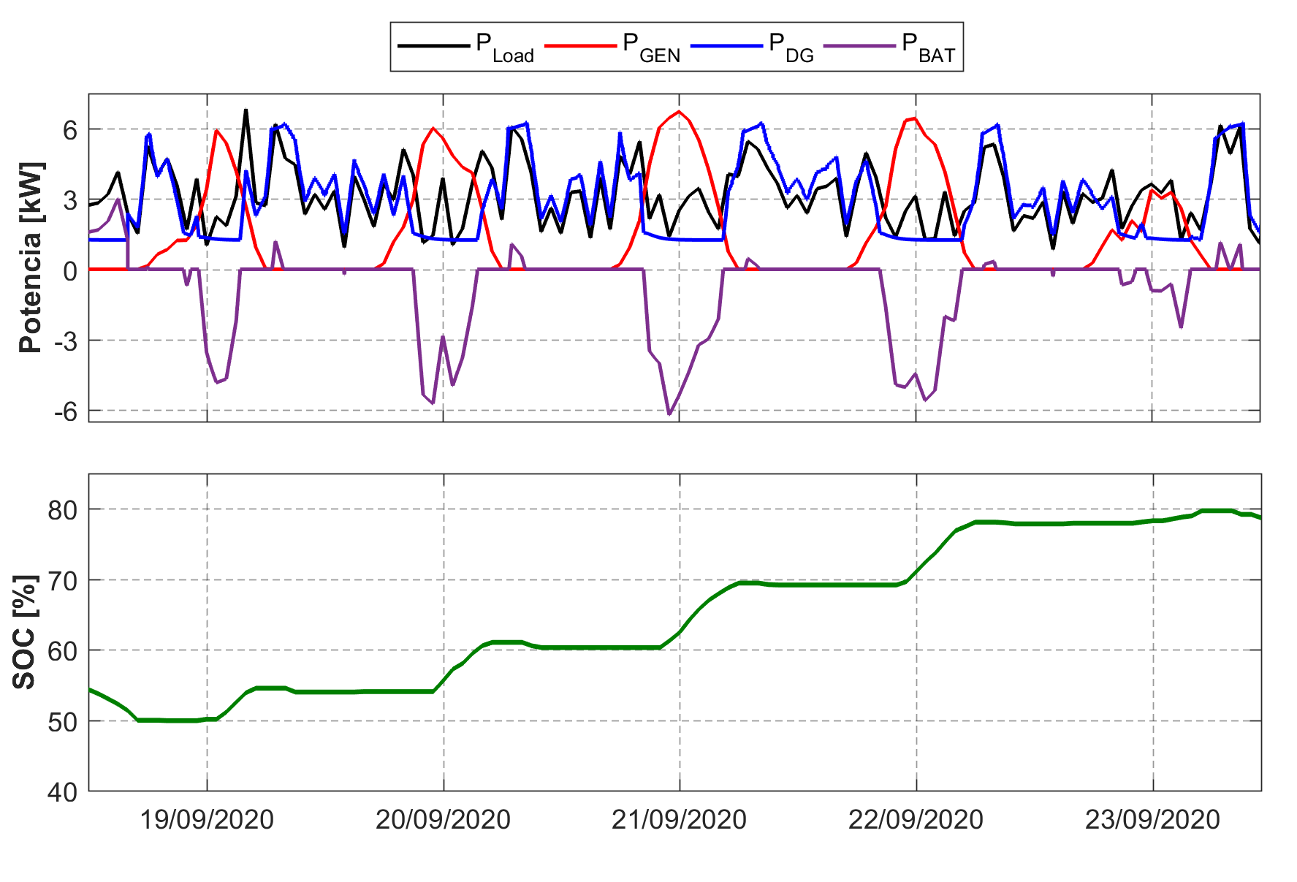
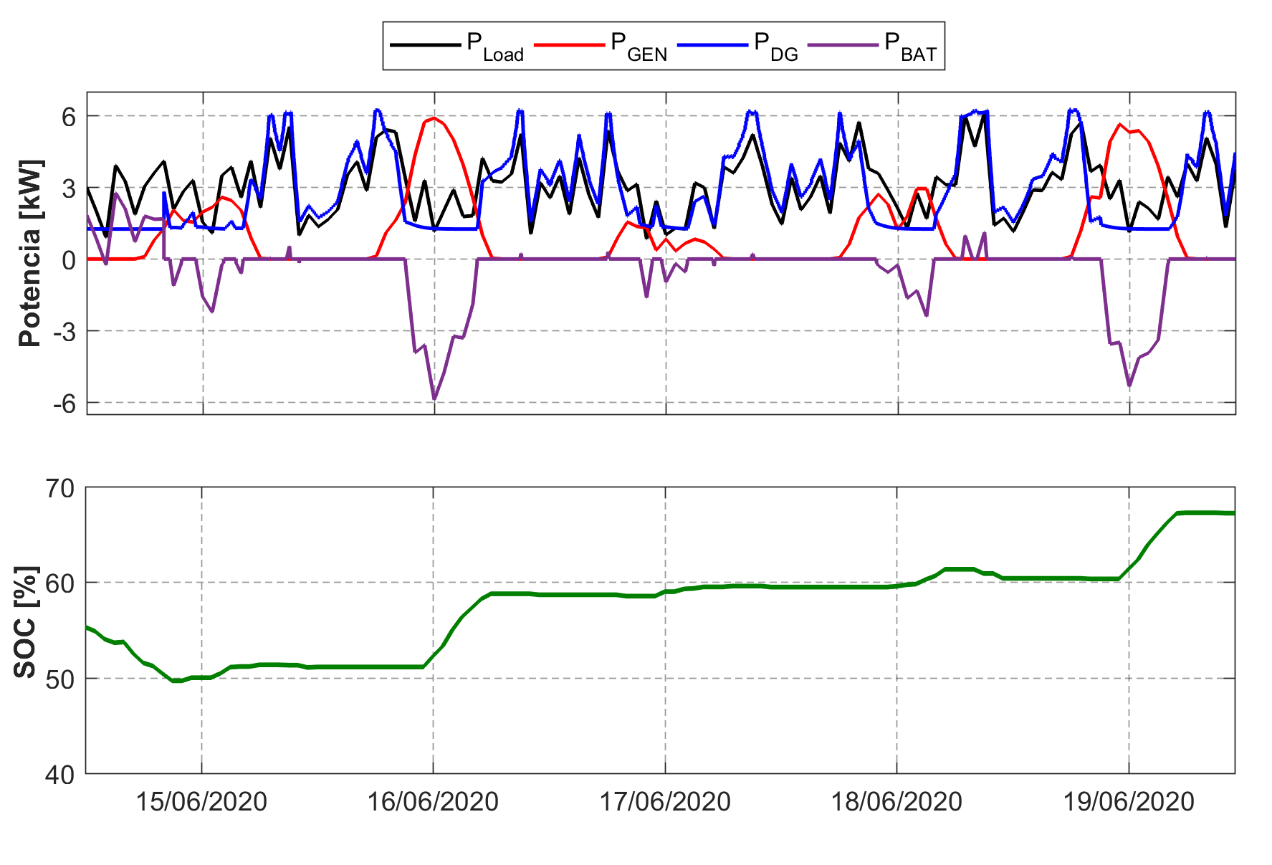
Estrategia de Gestión de Energía
Caso 1: Estrategia basada en Control Heurístico
Figura 28. Comportamiento del sistema bajo condiciones de irradiación solar alta
Figura 29. Comportamiento del sistema bajo condiciones de irradiación solar baja
34

Slide 35
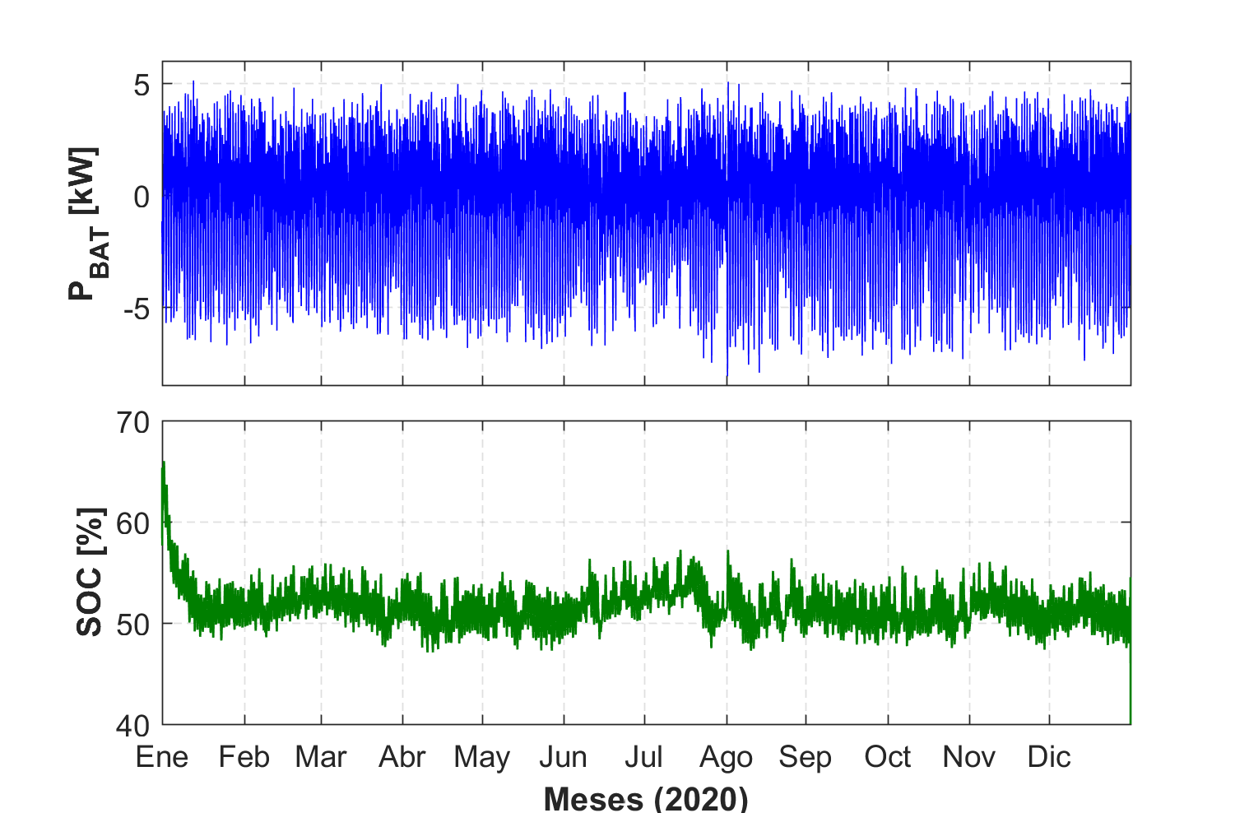
Estrategia de Gestión de Energía
Caso 2: Estrategia basada en Lógica de Control Difuso (FLC)
Motor a diésel Kubota modelo OC60-E2
Potencia nominal de salida: 4.5 kW/3 600 rpm
Figura 30. Potencia y SOC almacenador eléctrico
Figura 31. Potencia y temperatura interior almacenador térmico
35

Slide 36
Estrategia de Gestión de Energía
Caso 2: Estrategia basada en Lógica de Control Difuso (FLC)
Figura 32. Comparación potencia residual antes y después del uso del sistema de almacenamiento
36

Slide 37
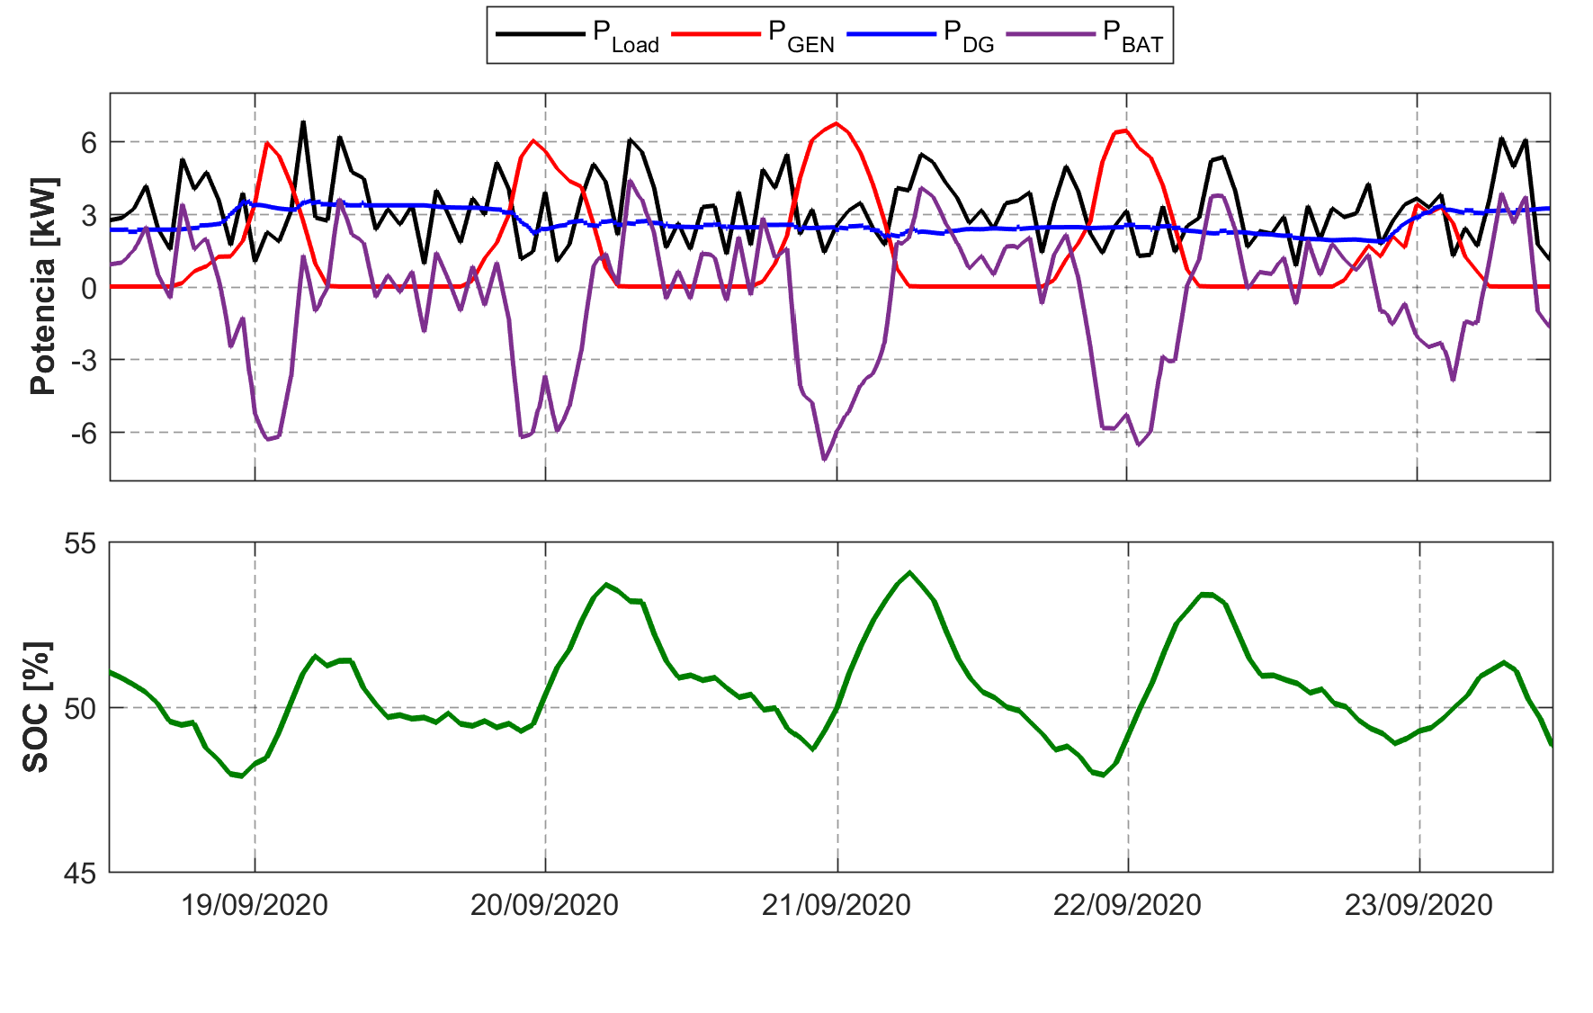
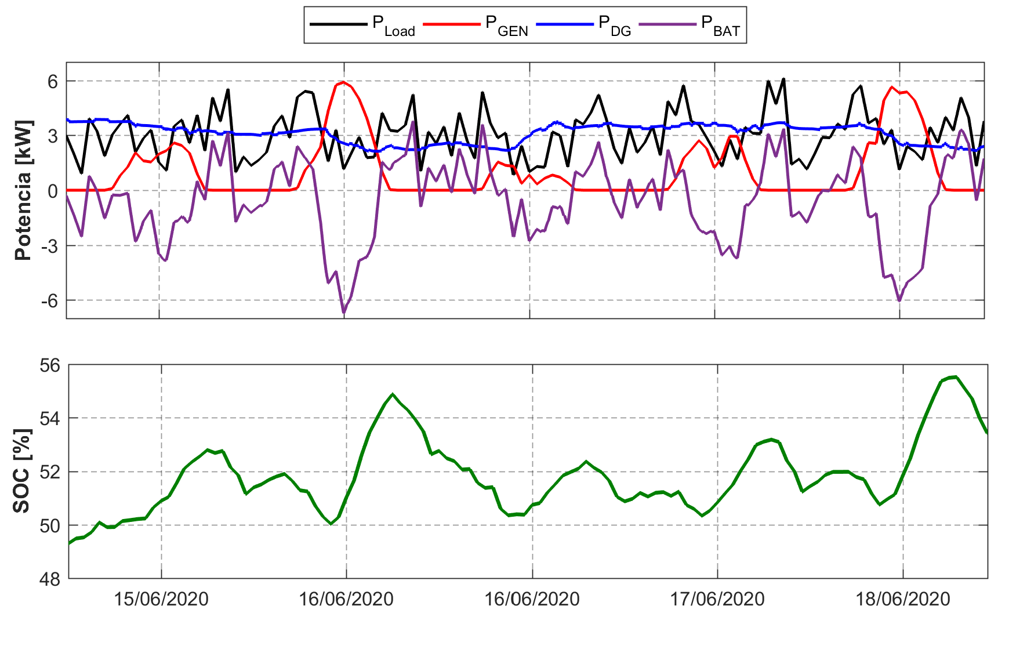
Estrategia de Gestión de Energía
Caso 2: Estrategia basada en Lógica de Control Difuso (FLC)
Figura 33. Comportamiento del sistema bajo condiciones de irradiación solar alta
Figura 34. Comportamiento del sistema bajo condiciones de irradiación solar baja
37

Slide 38
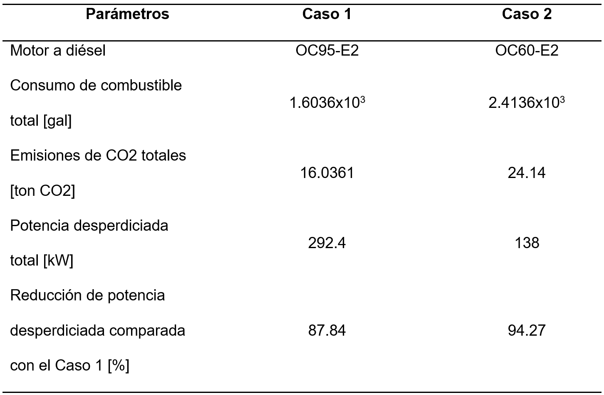
Estrategia de Gestión de Energía
Análisis de resultados
Figura 35. Resultados de los dos casos de estudio
38

Slide 39
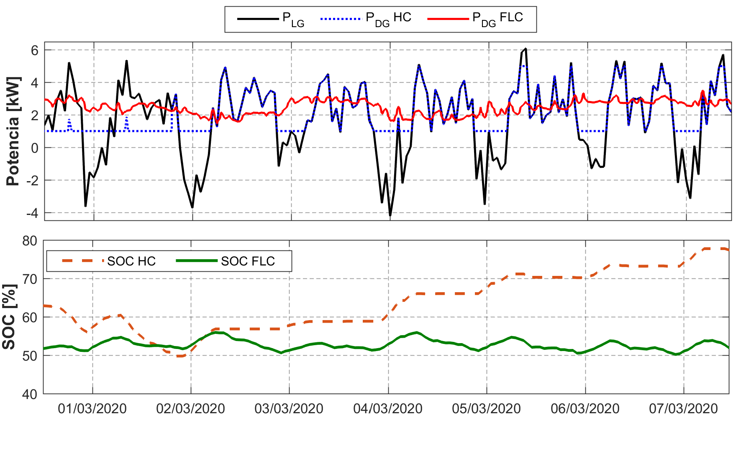
Estrategia de Gestión de Energía
Análisis de resultados
Figura 36. Evolución del sistema con EMS basado en ambas estrategias de control
39

Slide 40
ÍNDICE
Antecedentes
Objetivos
Modelos matemáticos de elementos utilizados
Perfil de consumo de potencia y datos meteorológicos de la zona
Algoritmo para la determinación de la velocidad óptima de giro
Diseño de estrategias para el Sistema de Gestión de Energía (EMS)
Resultados
Conclusiones y Recomendaciones
40

Slide 41
Conclusiones y Recomendaciones
Conclusiones
Mediante el uso de la simulación y modelamiento matemático de máquinas se consigue la elaboración de un sistema de generación y almacenamiento híbrido. El algoritmo de velocidad óptima consigue una reducción significativa del consumo BSFC dado que permite adaptar la generación al consumo.
A partir del sistema propuesto se consigue una reducción de la energía desperdiciada en un valor de 87.84% para la estrategia basada en control heurístico y de 94.27% para la estrategia basada en FLC.
Se consigue disminuir el valor máximo de potencia requerida por el generador a diésel: 5 kW para el control heurístico y 4.12 kW para FLC, en comparación a 6.96 kW del primer caso de estudio.
La utilización de la estrategia basada en FLC en conjunto con un bloque de derivación del valor promedio de P_{LG}, permite que el sistema cuente con una predicción local de las necesidades de potencia del sistema con la cual se adapta la generación y permite suavizar el perfil de potencia del generador.
A pesar de que se consigue una reducción del tamaño del generador en cada caso, lo que implica un ahorro económico y de espacio, debido al comportamiento propio del motor a diésel esto hace que se produzca un incremento en consumo de combustible y emisiones de CO2.
41

Slide 42
Conclusiones y Recomendaciones
Recomendaciones
Para la elaboración de los perfiles de consumo de una comunidad aislada se requiere de un estudio previo de la situación social, económica y geográfica de la localidad, además de datos de consumo reales de varios dispositivos utilizados dentro de una vivienda.
Para la generación de datos de consumo y la adquisición de datos meteorológicos de una determinada zona, se deben utilizar tiempos de muestreo en el rango de una hora o inferiores, para asegurar una actualización constante de las condiciones climáticas y de consumo.
Para el caso de las estrategias de control a utilizarse dentro del EMS se recomienda incorporar técnicas de predicción para variables como irradiación solar, temperatura y consumo de potencia, cuya principal ventaja consiste en la reducción de retrasos en los datos para la realización de cálculos y toma de decisiones.
42

Slide 43



Reconocimientos
Este trabajo es parte del proyecto 2020-EXT-007 “MIRA-ESTE: Microgrids for Isolated Rural Areas: Environmental, Social, Technological and Economic aspects” desarrollado en conjunto con la Universidad KU Leuven (Bélgica) con el financiamiento del Consejo Interuniversitario Flamenco (VLIR-UOS) y la Agencia de Cooperación Belga para el Desarrollo (DGD) con el proyecto EC2020SIN322A101.
43

Slide 44
Contribuciones
Artículos
Título: A hybrid generation system modeling for residential use in isolated áreas of Ecuador
Autores: Acosta, J., Rodriguez, M., Alvarez, C., Arcos-Aviles, D., Herrera, M., Ayala, P., Llanos, J., Martinez, W.
Estado: Publicado en la 47th Conference of the IEEE Industrial Electronics Society (IEEE IECON 2021)
Título: Design and simulation of a hybrid generation and storage system to supply energy to an isolated community in Ecuador
Estado: En Redacción
1
2
44

Slide 45
GRACIAS
POR SU ATENCIÓN

